Slide 1
Παθήσεις θυρεοειδούς-τραχήλου
6^{ο} εξάμηνο, 2020
Θεωρητική σημειολογία
Παπαδόπουλος Αντώνης
Αναπλ. Καθ. ΕΚΠΑ
Γιαννιτσιώτη Ευθυμία
Διευθύντρια ΕΣΥ
Δ’ Παθολογική Κλινική Ιατρικής Σχολής Αθηνών

Slide 2
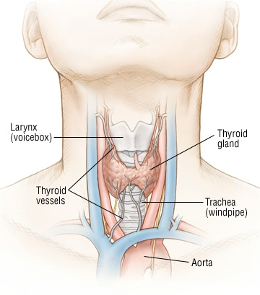
Ανατομία θυρεοειδούς αδένα

Slide 4
Εξέταση θυρειοειδούς αδένα
Επισκόπηση
Ζητάμε από τον ασθενή να εκτείνει λίγο τον αυχένα του και παρατηρούμε το πρόσθιο μέρος του τραχήλου όπου εδράζονται οι δύο λοβοί του θυρεοειδούς αδένα ενωμένοι με ισθμό.
Κατόπιν ζητάμε από τον ασθενή να καταπιεί ώστε να δούμε με την καταποτική κίνηση, σύσπαση των μυών και ανυψωτική κίνηση του θυρεοειδούς που ακολουθεί.

Slide 5
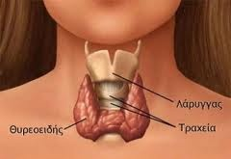
Επισκόπηση θυρεοειδούς.
Μέγεθος
Ορια θυρεοειδούς
Τοπογραφία παθολογικών ευρημάτων

Slide 6
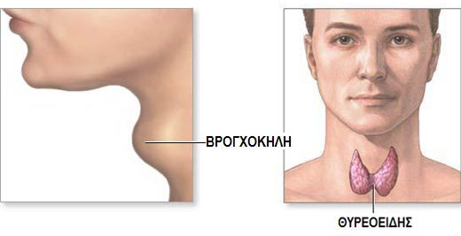
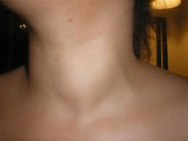
Διόγκωση θυρεοειδούς αδένα
Συνηθέστατες διαταραχές του θυρεοειδούς είναι η υπολειτουργία του (υποθυρεοειδισμός) και η υπερλειτουργία του (υπερθυρεοειδισμός), οι φλεγμονές του (θυρεοειδίτιδες), οι όζοι του θυρεοειδούς και σπανιότερα τα καρκινώματα του θυρεοειδούς.

Slide 7
Αλλα ευρήματα επισκόπησης θυρεοειδού αδένα
Δέρμα- εξάνθημα
Ουλή προηγούμενης επέμβασης
Οπή συριγγίου ( συνήθως θυρεογλωσσικού πόρου)
Διάταση φλεβικού δικτύου
Αλλα μορφώματα δέρματος που δεν έχουν σχέση με τον αδένα αλλά τοπογραφικά βρίσκονται στην ίδια θέση ( πχ σπίλοι, λιπώματα)

Slide 8
Επισκόπηση θυρεοειδούς (2)
Μέθοδος Pizillo: έκταση των χεριών πίσω από το κεφάλι ώστε να είναι πιο εμφανής ο θυρεοειδής στην επισκόπηση.
Σε υποψία συριγγίου θυρεογλωσσικού πόρου, καλούμε τον ασθενή να βγάλει τη γλώσσα του εξω ενώ καταπίνει οπότε θα δούμε λόγω έλξης που ασκείται την κίνηση του θυρεοειδούς προς τα πάνω.

Slide 9
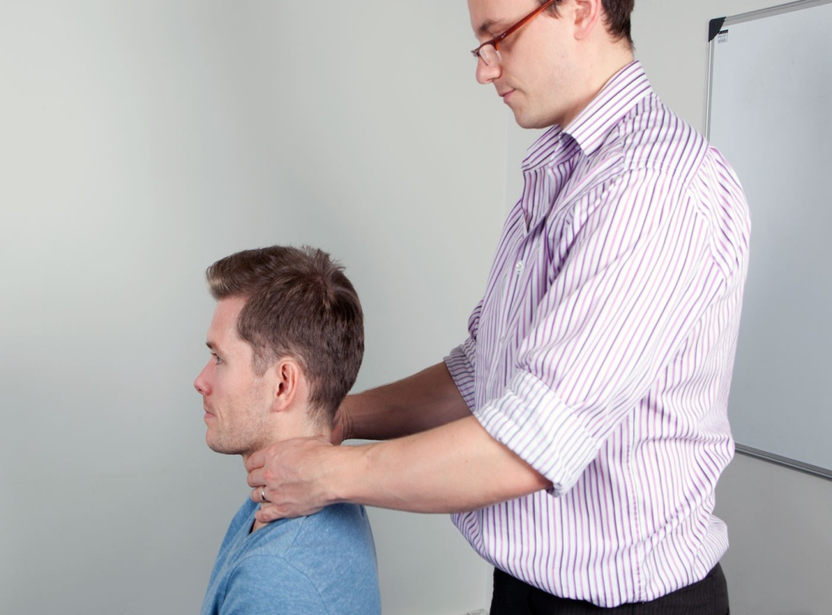
Ψηλάφηση θυρεοειδούς αδένα
Δύο τρόποι
Α). Σταθείτε πίσω από τον ασθενή και τοποθετείστε τα δύο σας χέρια στην πρόσθια τραχηλική χώρα στο ύψος του θυρεοειδούς αδένα ( φωτογραφία)
Ζητείστε από τον ασθενή να καταπιεί και με τις ράγες των δακτύλων
σας ψηλαφάτε τα
όρια τω λοβών κατά
μήκος του αδένα

Slide 10
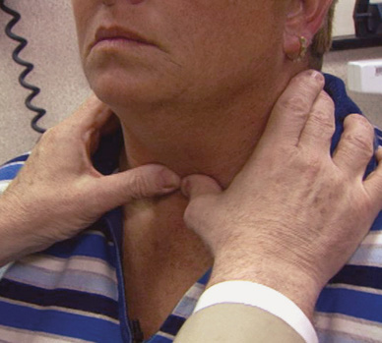
Ψηλάφηση θυρεοειδούς αδένα
Β)
Τοποθετείστε μπροστά από τον ασθενή και ψηλαφάτε λοβούς μεταξύ του αντίχειρά σας και των δακτύλων σας. Ψηλαφάτε λοβούς και ισθμό του αδένα.

Slide 11
Ψηλάφηση θυρεοειδούς αδένα
Ψηλάφηση σχήματος, διαστάσεων, υφής ( σκληρό, υπόσκληρο). Συνήθως σκληρή υφή έχουν ο καρκίνος και η θυρεοειδίτιδα Riedel).
Παρακολούθηση σύγχρονης κίνησης θυρεοειδούς με τις καταποτικές κινήσεις.
Σύγκριση μεταξύ δεξιού- αριστερού λοβού.
Berry sign: ελαττωμένη ή απούσα ώση καρωτιδικού σφυγμού σε καρκίνο θυρεοειδούς λόγω διήθησης ,σε αντίθεση με την καλοήθη βρογχοκήλη όπου η ώση διατηρείται.

Slide 13
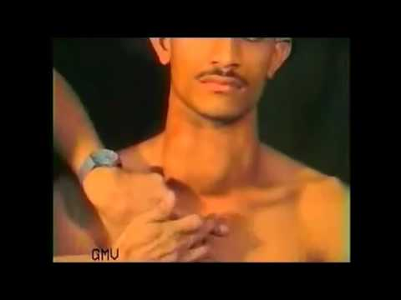
Επίκρουση θυρεοειδούς αδένα
Δυνατότητα ανίχνευσης οπισθοστερνικής
( καταδυόμενης) βρογχοκήλης

Slide 14
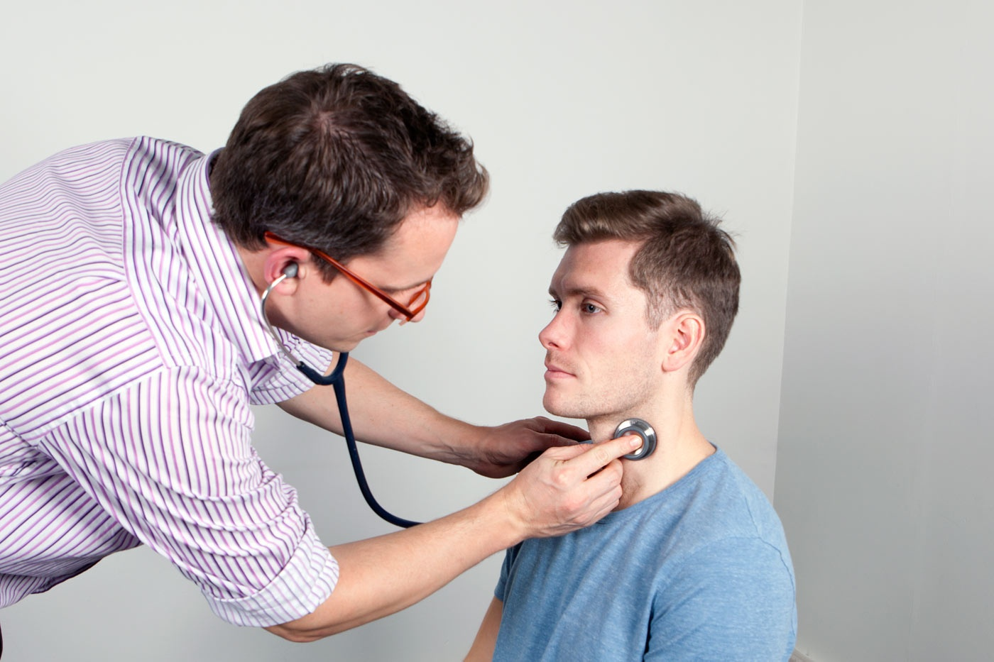
Ακρόαση θυρεοειδούς
Η υπαρξη φυσήματος απαντάται στο τοξικό αδένωμα θυρεοειδούς και οφείλεται στην αυξημένη αγγείωση του παθολογικού θυρεοειδικού ιστού

Slide 16
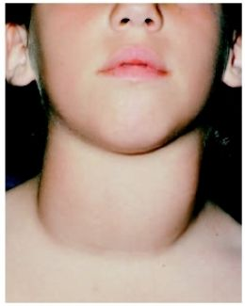
Παθολογικά ευρήματα
Διόγκωση θυρεοειδούς αδένα= βρογχοκήλη
ΔΙΑΧΥΤΗ
ΟΖΩΔΗΣ

Slide 20
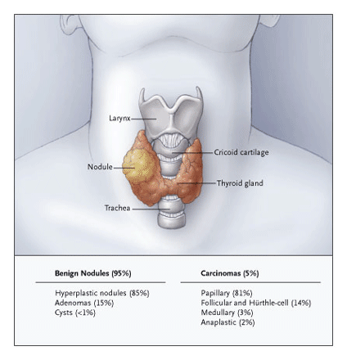
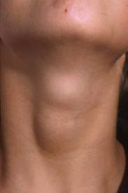
Οζώδης βρογχοκήλη- όζοι θυρεοειδούς
Ως “όζος” χαρακτηρίζεται οτιδήποτε έχει ένα ωοειδές-σφαιρικό σχήμα και δείχνει να έχει μια αυτόνομη οντότητα μέσα σε κάποιο όργανο. Ο όζος του θυρεοειδούς είναι λοιπόν ένα κομμάτι του θυρεοειδούς, σχηματίζεται στην συντριπτική πλειοψηφία από θυρεοειδικά κύτταρα και έχει εικόνα ανεξάρτητου σχηματισμού, διαφορετικού από το υπόλοιπο αδενικό παρέγχυμα.

Slide 21
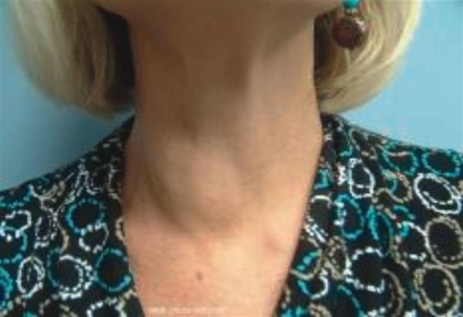
Οι όζοι διακρίνονται με βάση τα εξής χαρακτηριστικά:
Α) Παραγωγή ή όχι θυροξίνης
Β) πιεστικά φαινόμενα στον τράχηλο
Γ) Κακοήθεις

Slide 22
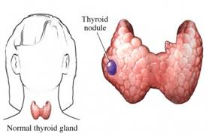
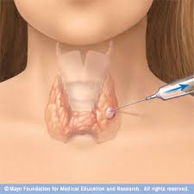
Παθολογικά ευρήματα
Οζοι θυρεοειδούς («θερμοί» ή « ψυχροί», ανάλογα με την παραγωγή ή όχι ορμονών και την πρόσληψη ραδιοφαρμάκου στην απεικόνιση με γ-καμερα)
ΟΙ όζοι είναι αδενώματα ή κύστεις και σε ποσοστό 5% καρκίνος θυρεοειδούς ( θηλώδης, θυλακιώδης, αδιαφοροποίητος, μυελοειδές)

Slide 23
Θυρεοειδικοί όζοι και Ca
Είναι συχνοί
    4% ενηλίκων (6.4% women, 1.5% men)
    U/S: 20% των γυναικών έχουν όζους
    U/S: 50% γυναικών > 50 y.o. Έχουν όζους
Οι περισσότεροι είναι καλοήθεις
    Μόνο 5 - 6.5 % είναι Ca (4 % γυναίκ, 8 % άνδρ)
    92 % καλώς διαφοροποιημένα Ca
    Μόνο 0.5 % πιθανότης σοβαρού Ca

Slide 25
ΤΟΞΙΚΟ ΑΔΕΝΩΜΑ

Slide 26
Διάχυτη πολυοζώδης βρογχοκήλη
Ενδημικός και σποραδικός τύπος
Σποραδικά – σπάνια, νεαρές γυναίκες
Υπερπλαστικό στάδιο & κολλοειδικό στάδιο
Επανειλλημένες προσβολές → πολυοζώδης
Υπερπλασία, ίνωση, κυστική νέκρωση
Συμπτώματα εκ πιέσεως
  Πίεση - δυσφαγία, απόφραξη αεραγωγών
Σπάνια τοξικός →υπερθυρεοειδισμός
  Σύνδρομο Plummer

Slide 27
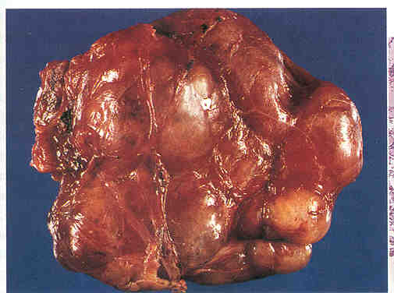
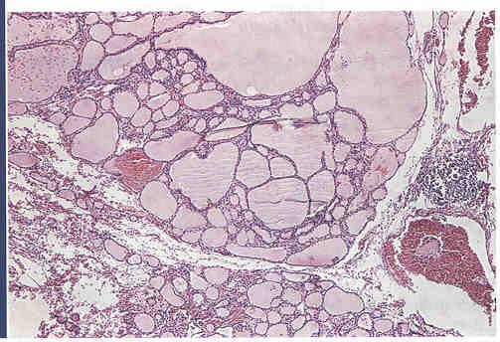
Κύστεις κολλοειδούς σε ΔΠΒ

Slide 28
Θηλώδες καρκίνωμα

Slide 29
Θηλώδες καρκίνωμα

Slide 30
Θυλακιώδες καρκίνωμα

Slide 31
Θυλακιώδες καρκίνωμα

Slide 33
Θυρεοειδίτιδα Hashimoto
Συχνή μη ενδημική βρογχοκήλη.
Πιο συχνή σε γυναίκες 45-65y.
Αυτοάνοση HLA-DR5, DR3.
Αντιθυρεοσφαιρινικό αντίσωμα
Διάχυτη βρογχοκήλη
Follicle atrophy with lymphocytes.
Hürthle cells – eosinophilic ep. cells.
Αρχικά υπερθυρεοειδισμός
Κίνδυνος για λέμφωμα από B λεμφοκύτταρα

Slide 36
Υπερθυρεοειδισμός
Θυρεοτοξίκωση – ↑ T3/T4, ↓ TSH
Διάχυτη τοξική υπερπλασία (Graves)
Τοξική πολυοζώδης βρογχοκήλη
Τοξικό αδένωμα
Θυρεοειδίτιδα
Λειτουργικό καρκίνωμα θυρεοειδούς
TSH εκκριτικό αδένωμα υπόφυσης

Slide 37
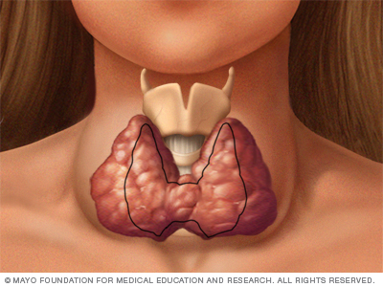
Υπερθυρεοειδισμός
Τοξικό αδένωμα
Νόσος Graves
Θυρεοειδίτιδα

Slide 38
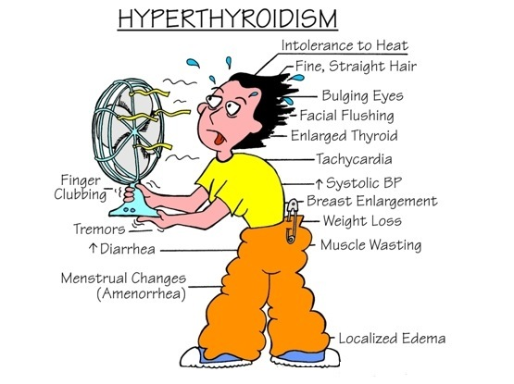
ΥΠΕΡΘΥΡΕΟΕΙΔΙΣΜΟΣ
ΥΠΕΡΠΑΡΑΓΩΓΉ ΟΡΜΟΝΏΝ ΑΠΌ ΤΟΝ ΘΥΡΕΟΕΙΔΉ ΑΔΕΝΑ ( ΘΥΡΟΞΊΝΗΣ)

Slide 41
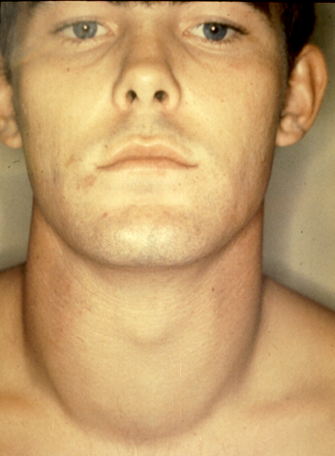
Κλινικά χαρακτηριστικά της βρογχοκήλης σε νόσο Graves’
Διάχυτη ↑ στο μέγεθος του αδένα
Μαλακή έως και ελαφρά συμπαγής
Μη οζώδης
Φύσημα και/ή ροίζος
Κινητή
Μη ευαίσθητη
Χωρίς εμφανή αδενοπάθεια

Slide 43
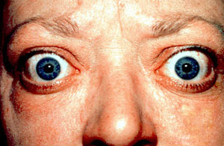
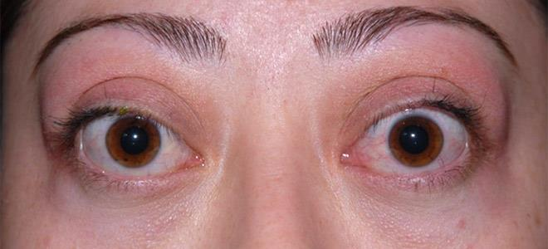
Εξώφθαλμος

Slide 44
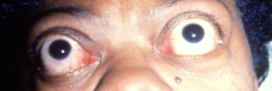

Κλινικά χαρακτηριστικά εξωφθάλμου
Πρόπτωση
Κερατοειδική βλάβη
Περικογχικό οίδημα
«Λαμπερό βλέμμα»
Διήθηση επιπεφυκότα
Διαταραχή εξωφθάλμιων μυών
Οπτική νευροπάθεια

Slide 45
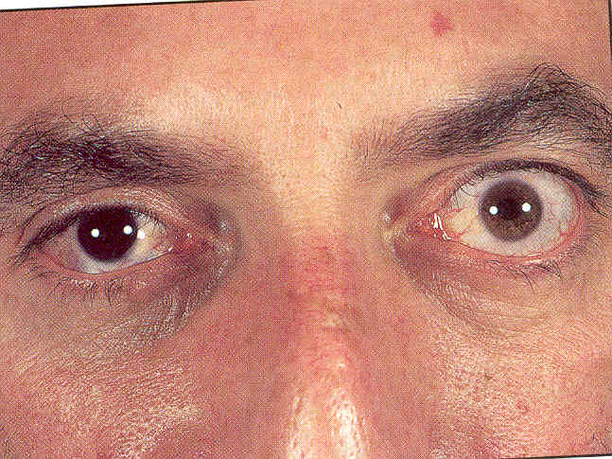
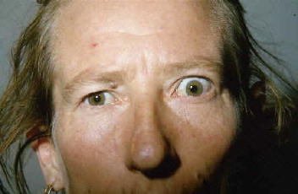
επισκόπηση
Σύσπαση άνω βλεφάρου
υπερθυρεοειδισμός

Slide 46
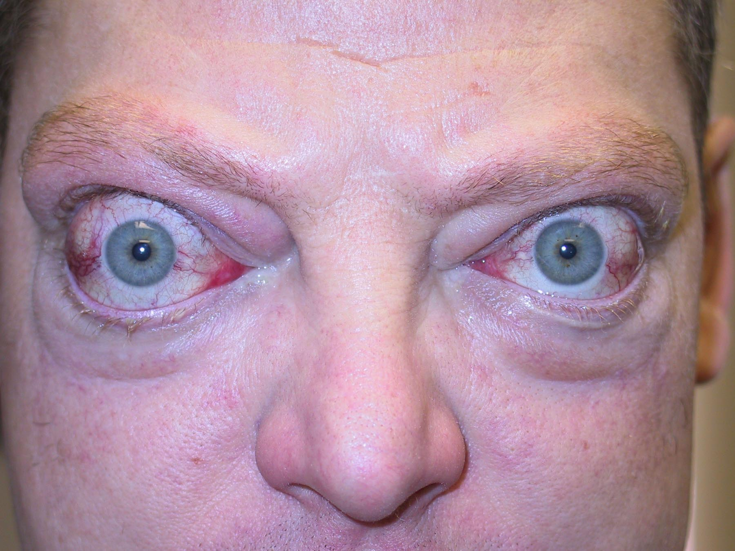
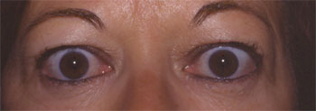
θυρεοειδική οφθαλμοπάθεια
Πρωιμο στάδιο
« λάμπον βλέμμα»
Προχωρημένο στάδιο- εξόφθαλμος

Slide 47
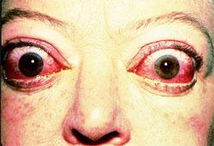
Κακοήθης εξόφθαλμος

Slide 48
Εξόφθαλμος-κλινικά σημεία
Stellwag's sign: αδυναμία πλήρους σύγκλεισης βλεφάρου όταν ο ασθενής ανοιγοκλείνει το μάτι του.
Dalrymple's sign: σύσπαση άνω βλεφάρου και αποκάλυψη του σκληρού χιτώνα του οφθαλμού.
Von Graefe’s sign: παρακολουθώντας την κίνηση ενός αντικειμένου κάθετα , αποκαλύπτεται ο σκληρός χιτώνας του οφθαλμού.
Gifford’s sign: διαφοροδιάγνωση μεταξύ οπισθοβολβικής μάζας και εξόφθαλμου: Η αναστροφή του βλεφάρου δεν είναι δυνατή στη 2η περίπτωση.
Mobius sign: αδυναμία σύγκλισης οφθαλμών αν πλησιάσετε στη μέση γραμμή στο ύψος των ματιών ένα αντικείμενο.

Slide 50
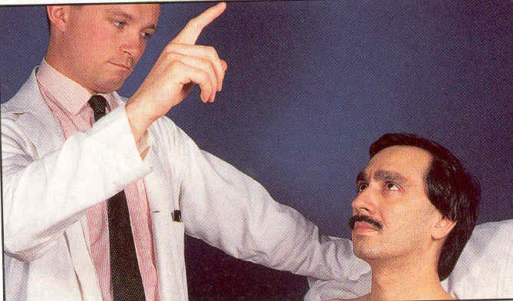
Σημείο Graeffe

Slide 52
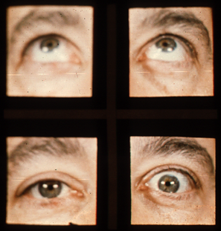
Βλεφαρική καθυστέρηση σε Θυρεοτοξίκωση
Normal Lid Lag

Slide 54
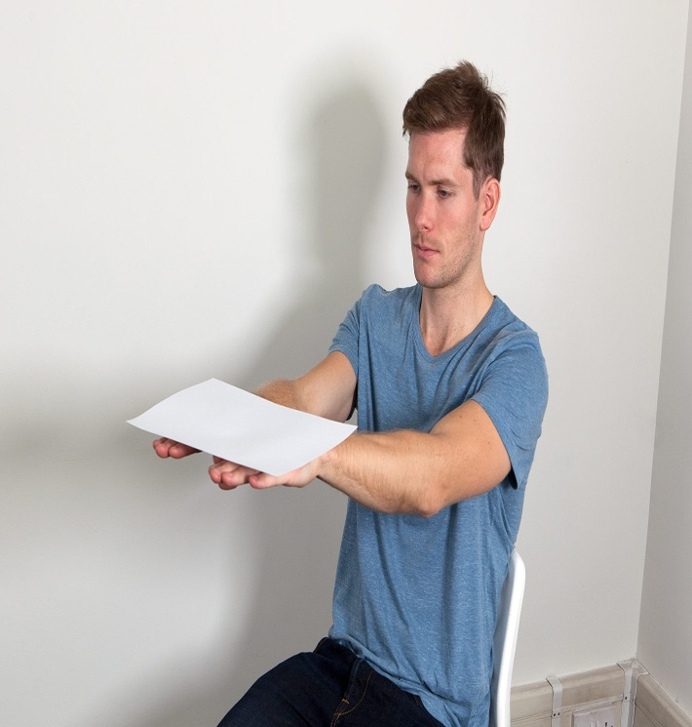
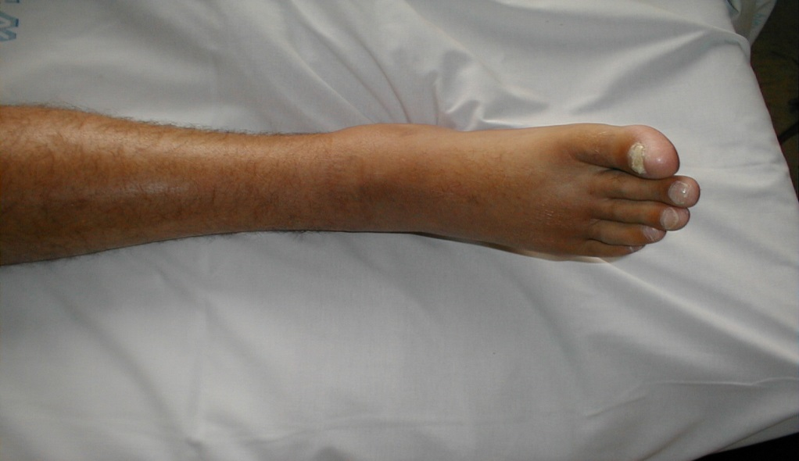
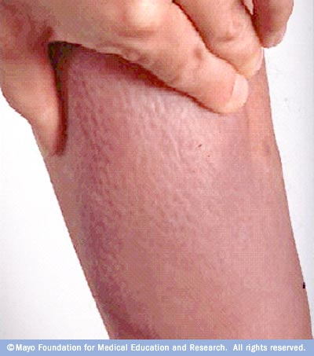
Αλλα κλινικα σημεία στον υπερθυρεοειδισμό
Ελεγχος τρόμου άκρων χειρών σε υπερθυρεοειδισμό
Διόγκωση κνήμης
« κνημιαίο μυξοίδημα»
Δέρμα θερμό & υγρό,

Slide 61
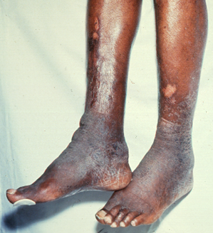
Κλινικά χαρακτηριστικά εντετοπισμένου μυξοιδήματος
Εγηγερμένη επιφάνεια
Παχειά σαν «δερμάτινο ύφασμα» αίσθηση
Οζώδης, μερικές φορές
Σαφή όρια
Εμφανείς θύλακες τριχών
Προκνημιαία συνήθως
Μη-ευαίσθητο

Slide 63
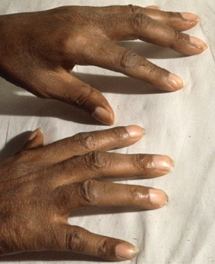
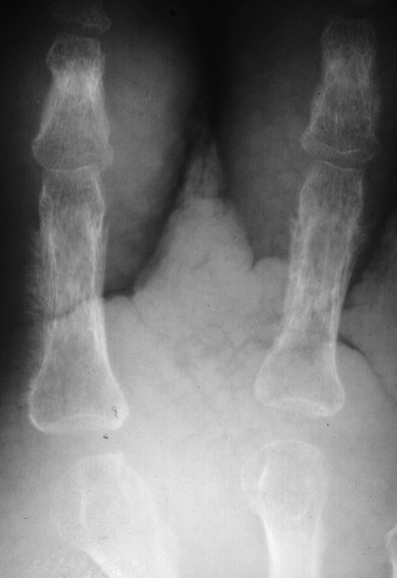
Θυρεοειδική ακροπάθεια
Πληκτροδακτυλία
Ανώδυνη
Περιοστική σύνθεση οστού
Οίδημα μαλακών μορίων με υπέρχρωση και υπερκεράτωση
Πληκτροδακτυλία
Περιοστική
σύνθεση οστού
και περιοστικός
πολλαπλασιασμός

Slide 64
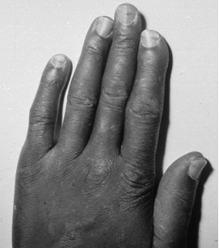
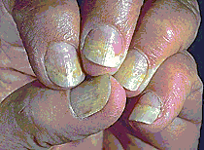
Ονυχόλυση στην θυρεοτοξίκωση
Άπω αποκόλληση της
πλάκας του νυχιού από
την βάση του
(Νύχια του Plummer’s)

Slide 65
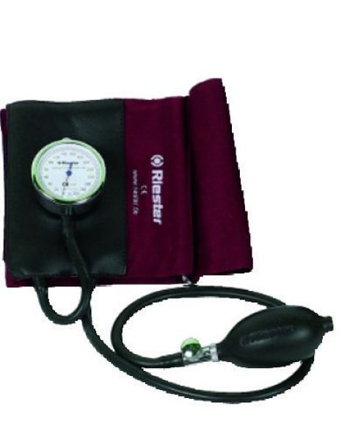
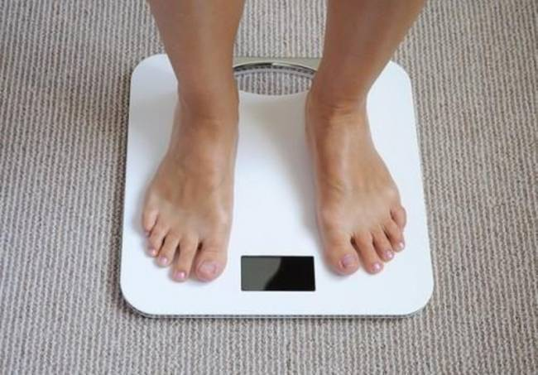
Υπερθυρεοειδισμός
Αυξηση αρτηριακής πίεσης, ταχυκαρδία
Απωλεια ΣΒ

Slide 66
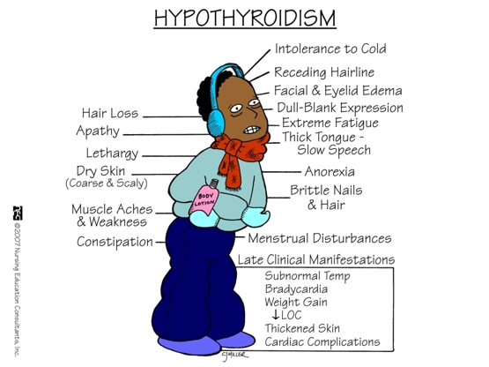
Στον υποθυρεοειδισμό η παραγωγή των ορμονών είναι ελαττωμένη. Ο αδένας μπορεί να είναι διογκωμένος ή ατροφικός
Οίδημα προσώπου
βράγχος φωνής
ληθαργικότητα
πάχυνση δέρματος
δυσανεξία στο κρύο
τριχόπτωση
Βραδυκαρδία, υπόταση,
αυξηση ΣΒ
δυσκοιλιότητα
Βραδύτητα έκλυσης αντανακλαστικών αχιλλείου τένοντα

Slide 69
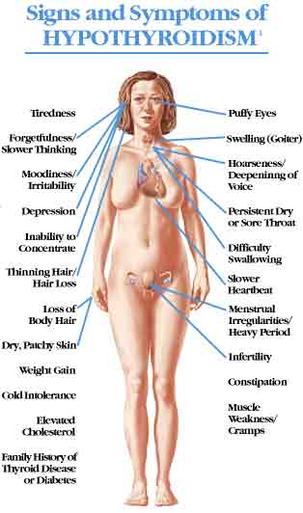
Υποθυρεοειδισμός

Slide 70
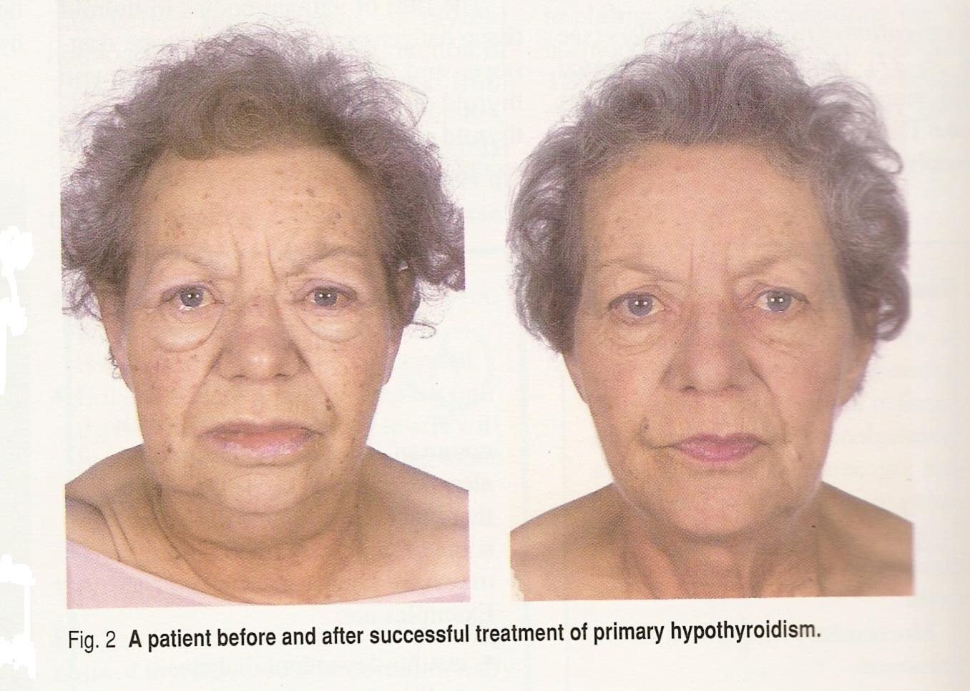
Υποθυρεοειδισμός: Μυξοιδηματικό προσωπείο

Slide 74
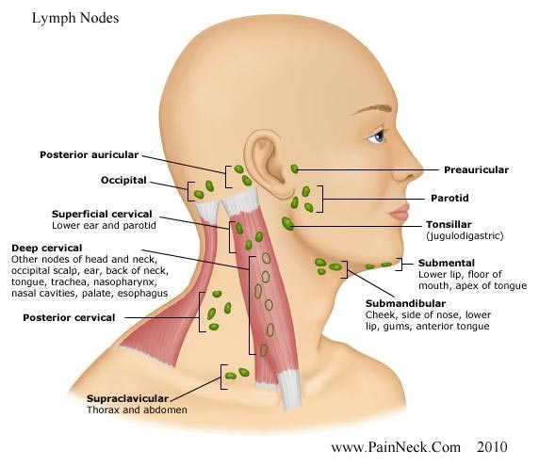
Παθήσεις τραχήλου
΄Λεμφαδενικές ομάδες στην ψηλάφηση

Slide 75
Διογκωμένοι τραχηλικοί λεμφαδένες
Μονήρεις, ή πολλαπλοί ή Block λεμφαδένων
Εκτίμηση
Α) μεγεθους ( <, > 1 cm)
Β) υφής ( σκληροί, υπόσκληροι, συμφυόμενοι με τους υποκείμενους ιστούς)
Γ) ¨αλγος ( ανώδυνοι, επώδυνοι)
Δ) Τοπογραφία διόγκωσης
Ε) συνοδά συμπτώματα ( τοπικά-γενικά)

Slide 76
Αίτια λεμφαδενοπάθειας τραχηλικής
Παθήσεις όπως αμυγδαλίτιδα, φαρυγγίτιδα, περιοδοντική φλεγμονή/ απόστημα,
ιογενείς λοιμώξεις, (πχ λοιμώδης μονοπυρήνωση, HIV),
Βακτηριακές λοιμώξεις ( πχ σταφυλοκοκκικές, φυματίωση)
νοσήματα όπως λέμφωμα, συμπαγείς όγκοι κεφαλής τραχήλου, στοματικής κοιλότητας,
νεοπλασματα μαστού, στομάχου ( υπερκλείδιοι)
Τραυματισμοί κεφαλής, τραχήλου, άνω άκρων

Slide 77
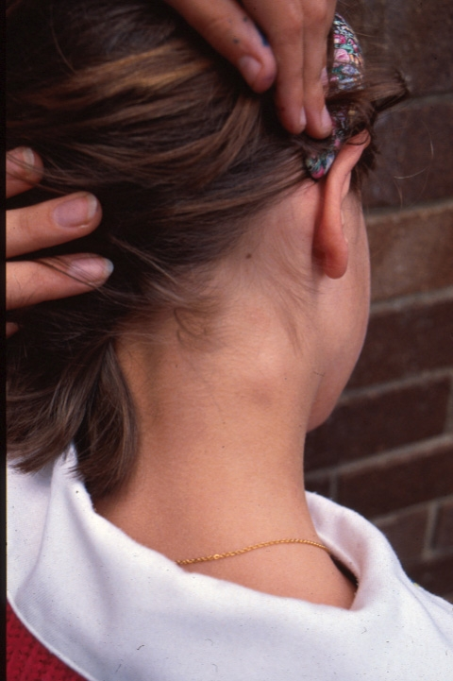
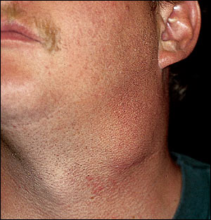
Διόγκωση τραχηλικών λεμφαδένων

Slide 78
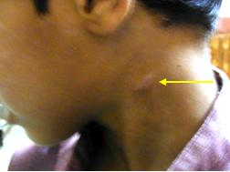
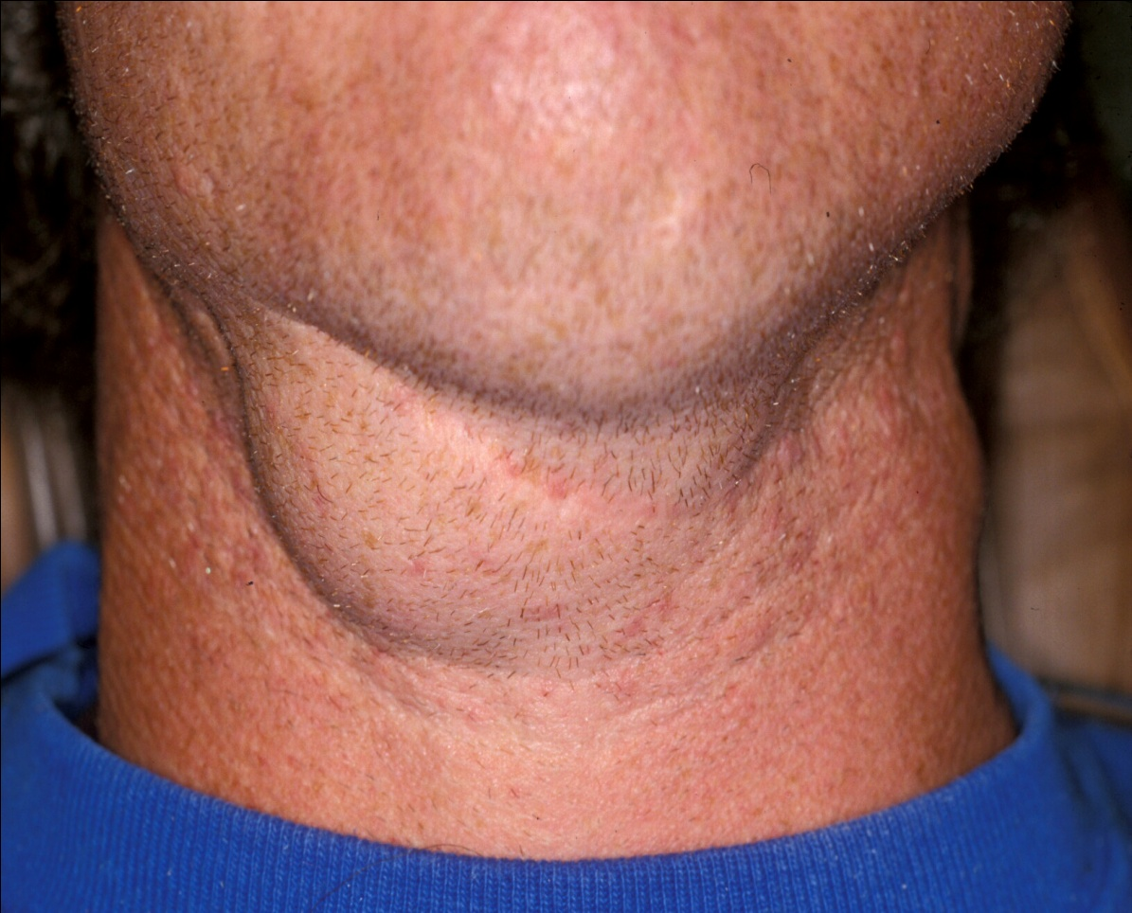
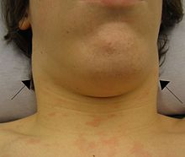
Διόγκωση τραχηλικών λεμφαδένων

Slide 79
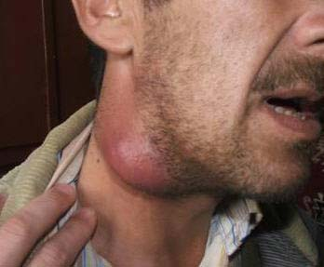
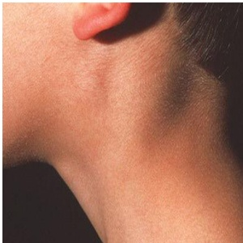
Διόγκωση τραχηλικών λεμφαδένων

Slide 80



Παθήσεις στοματοφάρυγγα
Αμυγδαλίτιδα
Καρκίνος γλώσσας
Ερπητική ουλοστοματίτιτδα

Slide 82


Αγγεία τραχήλου
Διογκωμένες σφαγίτιδες σε ασθενή με Ca πνεύμονα)
Τοποθέτηση ασθενους σε γωνία < 45^{ο} και υπολογισμός πίεσης σφαγίτιδας
σε cm H₂O)
Ανεύρυσμα εξωκρανιακήςμοίρας καρωτίδας

